Slide 1

«Представление опыта общественного наставника»
Боркина Оксана Витальевна, педагог-психолог
МБУ Центр «Спутник»

Slide 2
Согласно
Закон Красноярского края №5 – 1702 от 06.04.2024г «Об общественных наставниках несовершеннолетних в Красноярском крае»;
Постановления КДНиЗП города Ачинска №119 от 03.04.2024г;
Постановления КДНиЗП города Ачинска №194 от 22.05.2024г
(правонарушения, пропуск занятий в школе без уважительных причин, самовольные уходы, употребление алкогольных напитков).

Slide 3

Цель:
формирование у несовершеннолетних ценностей, мотивации к получению образования и ведению здорового
образа жизни

Slide 4
Задачи:
Оказать содействие несовершеннолетним в регулярном посещении образовательного учреждения с целью успешного завершения обучения в школе.
Осуществлять контроль за поведением и воспитанием в образовательном учреждении и семье.
Оказать помощь несовершеннолетним в организации летнего труда и отдыха.
Осуществлять контроль за занятостью несовершеннолетних.
В пределах своих полномочий и возможностей, оказать помощь родителям в исполнении ими обязанностей по воспитанию и обучению.

Slide 5
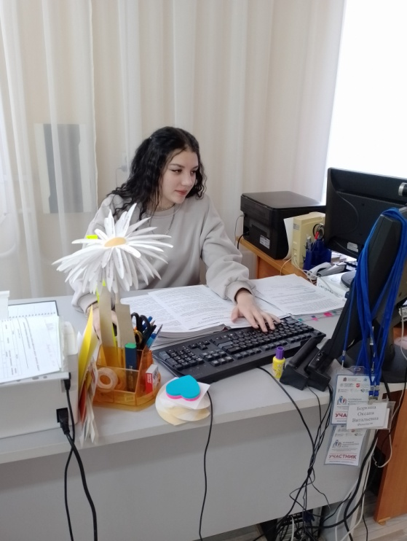
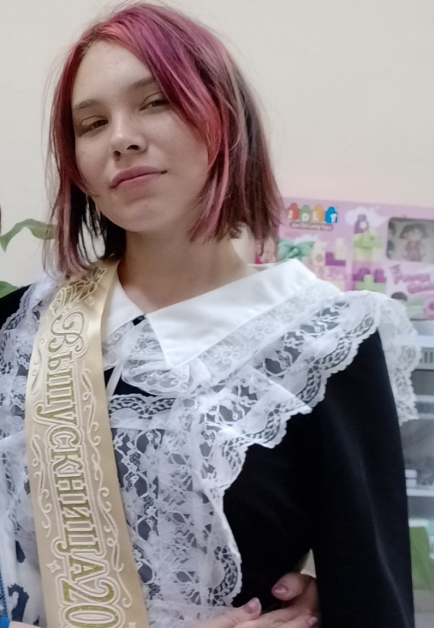
Установка доверительных отношений

Slide 6
ДОП Импульс - группа риска 11-17 24ч
ДОП Мой мир - профилактика самовольных уходов 11-17 30ч
ДОП Наш дружный коллектив 10-14 24ч
ДОП Гармонизация межличностных отношений 8-13 24ч
ДОП Перед чертой 14-18 24ч
ДОП Профилактика склонности воровства 7-9 24ч
ДОП Нейтрализация агрессивного поведения 14-18 24ч
ДОП Корабль 8-11 24ч
ДОП Поверь в себя 11-17 лет 26ч
ДОП Медиатор Ровесник 12-17 24ч
ДОП Профилактика суицидального поведения 11-18 24ч

Slide 7
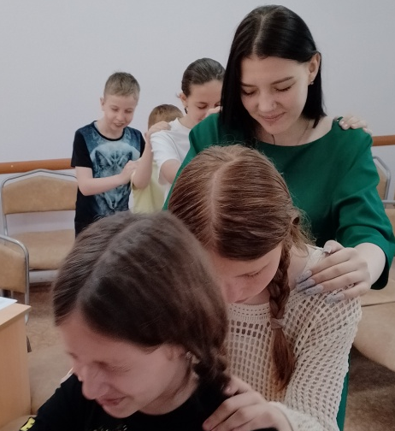
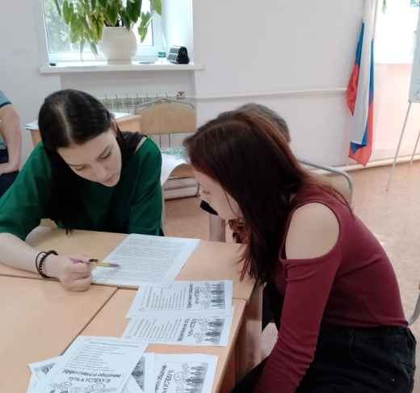
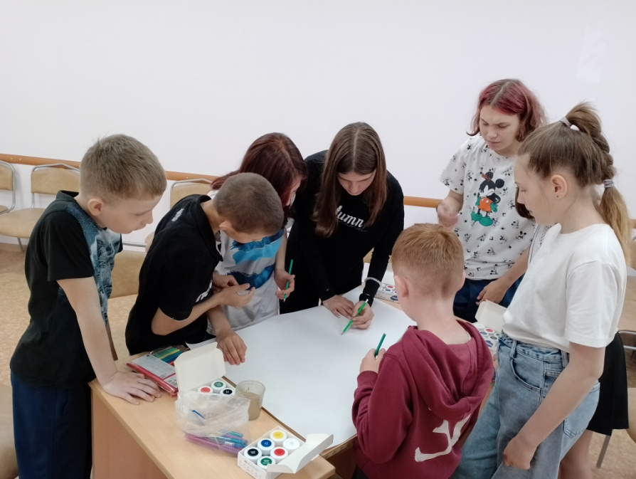
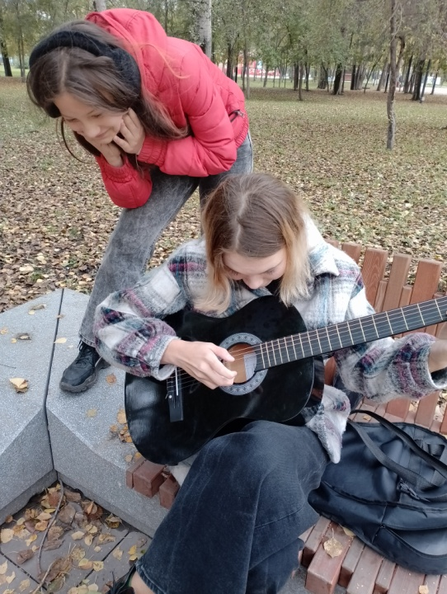
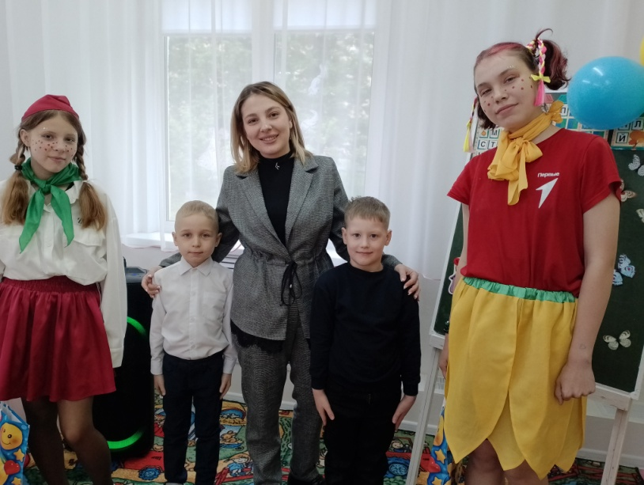
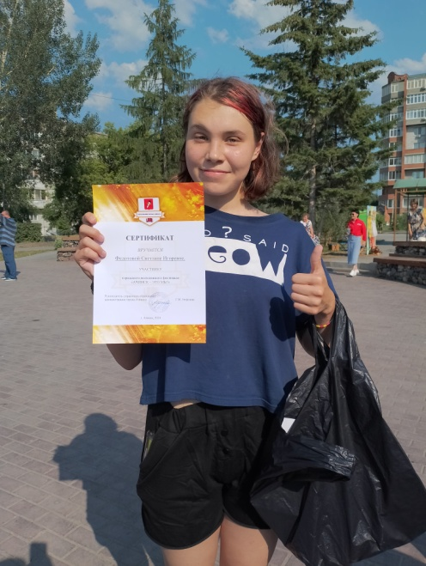
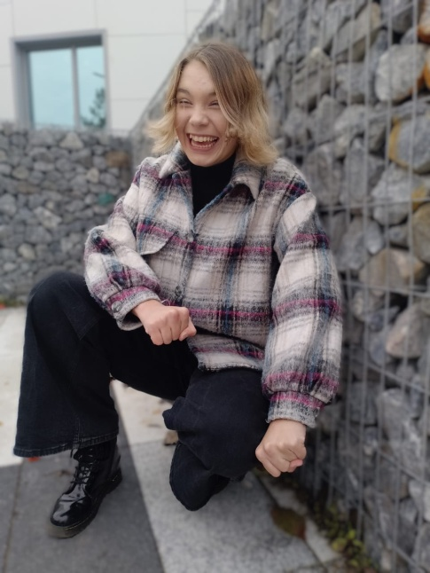
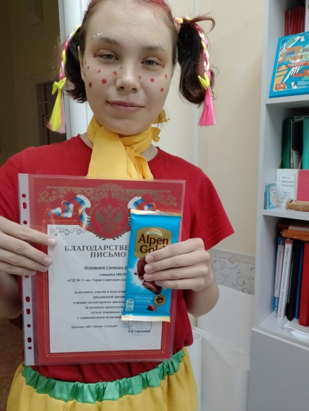

Slide 8
Консультирование родителей
7 фактов, что вы хороший родитель;
10 правил изменения проблемного ребенка ;
Агрессивный ребенок, что делать ;
Если в семье проблемы ;
Как воспитать счастливого ребенка ;
Не проходите мимо ;
памятка для родителей как вести себя с подростком;
памятка для родителей основополагающие принципы общения в семье.

Slide 9
Консультирование педагогов
памятка для педагогов профессиональное выгорание;
БЛАГОПРИЯТНЫЙ МИКРОКЛИМАТ В КОЛЛЕКТИВЕ;

